Slide 1
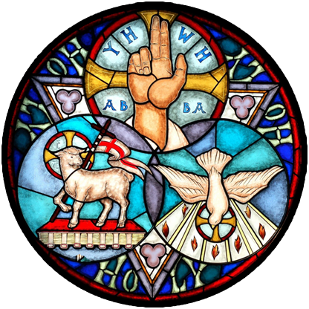
spotkanie 7

Slide 2
TRÓJCA
I ADWENTYŚCI
DNIA SIÓDMEGO

Slide 3
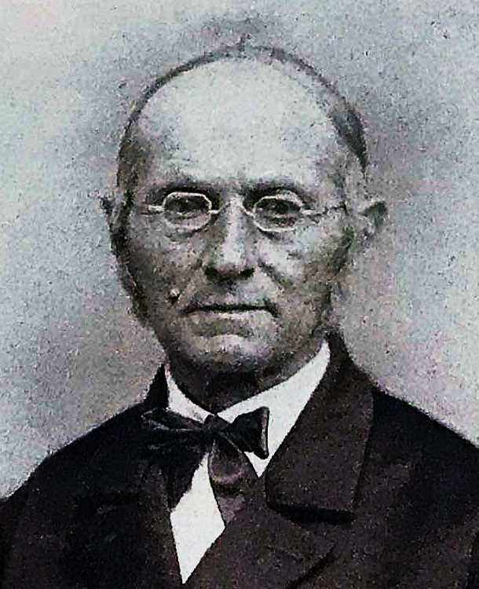
„Przy całym szacunku do nauki o trójcy doszedłem do wniosku, że nie jest możliwe, bym uwierzył, że Pan Jezus Chrystus, Syn Ojca, jest także Wszechmogącym Bogiem, Ojcem,
jedną i tą samą istotą.”
(wypowiedź Josepha Batesa z roku 1827)
1827

Slide 4
W jaki sposób Joseph Bates wyobrażał sobie Trójcę?
Czy jego zrozumienie Trójcy zgodne było z tym, co faktycznie głosi ta nauka?

Slide 5
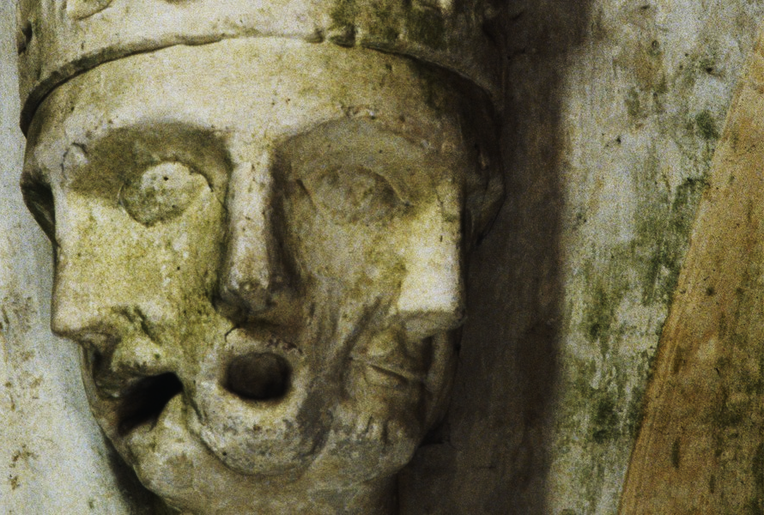

Slide 6
TRÓJCA
I ADWENTYŚCI
DNIA SIÓDMEGO
Progres objawienia

Slide 7
dominacja antytrynitaryzmu (1846-1888)
okres studiów nad dziełem odkupienia – nowe spojrzenie na naturę Chrystusa (1888-1898)
zwrot ku trynitaryzmowi (1898-1915)
zanik antytrynitaryzmu (1915-1946)
dominacja trynitaryzmu (od 1946 do chwili obecnej)

Slide 8
TRÓJCA
I ADWENTYŚCI
DNIA SIÓDMEGO
Dominacja antytrynitaryzmu (1846-1888)

Slide 9
Od około 1846 do 1888 roku większość adwentystów odrzucała kon­cepcję Trójcy - przynajmniej taką, jak ją wtedy rozumieli. Wszyscy wio­dący pisarze wśród adwentystów dnia siódmego byli antytrynitarzami,
choć w ich pismach znajdujemy tu i ówdzie nawiązania do wyznaw­ców, którzy mieli trynitarne poglądy.

Slide 10
6
POWODÓW,
dla których pionierzy adwentystyczni
odrzucali naukę o Trójcy

Slide 11
1
Nie ma biblijnych dowodów na istnienie trzech osób w jednym bóstwie.

Slide 12
2
Trójca zakłada, że Ojciec i Syn są tą samą osobą, co jest sprzeczne w logiką.

Slide 13
3
Trójca uczy o istnieniu trzech bogów. Biblia potępia politeizm.

Slide 14
4
Wieczny, samoistny Bóg nie może umrzeć. Jeśli Chrystus posiadałby samoistność jako Bóg, wów­czas nie mógłby faktycznie umrzeć na Golgocie.

Slide 15
5
Chry­stus jest Synem Bożym i „początkiem stworzenia Bożego" (Ap 3:14), co oznacza, że musi On mieć pochodzenie późniejsze niż Bóg Ojciec.

Slide 16
6
Różne wyrażenia dotyczące Du­cha Świętego, wskazują, że nie można tego (!) uważać za osobę, gdyż osoba nie może zostać „rozlana” w sercu (Rz 5:5) i „wylana
na wszelkie ciało” (Jl 2:28)

Slide 17
Wszystkie ówczesne adwentystyczne
zastrzeżenia wobec nauki o Trójcy albo odrzucały pozabiblijne, spekulatywne formy wierzeń w Trójcę,
albo były oparte na błędnym rozumieniu
biblijnych świadectw.

Slide 18
TRÓJCA
I ADWENTYŚCI
DNIA SIÓDMEGO
Okres studiów nad dziełem odkupienia (1888-1898)

Slide 19
Podczas Zjazdu Generalnej Konferencji
w Minneapolis w 1888 roku Adwentyści przy­jęli poselstwo
„Chrystus naszą sprawiedliwością".
Wywyższenie ukrzyżowanego Chrystusa w poważny sposób poddało w wątpliwość, czy podporządkowana, wywiedziona boskość mogła właściwie reprezen­tować naturę i charakter Chrystusa.
1888

Slide 20
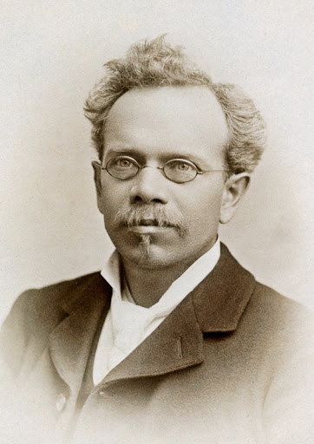
E.J. Waggoner położył nacisk na ko­nieczność „ustalenia właściwej pozycji Chrystusa jako równego Ojcu, aby Jego moc odkupienia mogła być pełniej doceniona”. Choć w roku 1890 Waggoner jeszcze nie w pełni pojmował nieskończenie wieczne praist­nienie Chrystusa, to jednak z przekonaniem dowodził, że Chrystus nie został stworzony, ale „ma On «życie w samym sobie» (J 10:17); posiada nieśmiertelność na mocy prawa własności.”
1890

Slide 21
E.J. Waggoner wyrażał pewność, że Chrystus jest
„z natury Bogiem w samej istocie, a mając życie w sobie,
słusznie jest nazywany Jehową, Samoistnym” (Jr 23:6),
który jest „równy Bogu” (Flp 2:6), ,,mając
wszystkie własności Boga.”

Slide 22
Waggoner rozumiał, że wywyższenie Chrystusowego
dzieła odkupienia wyma­ga uznania Jego Boskości. ,,Chrystus jest częścią Bóstwa, posiada wszystkie własności boskości, jest równy Ojcu pod każ­dym względem, jako Stwórca i Prawodawca jest jedyną siłą odkupienia. (…) Chrystus umarł, «aby was przywieść do Boga» (1 Ptr 3:18); ale gdy­by choć na jotę nie był równym Bogu, to nie mógłby nas do Niego przy­wieść.”

Slide 23
W roku 1892 Pacific Press opublikowało broszurę zatytułowaną The Bible Doctrine of the Trinity (Biblijna doktryna Trójcy) autorstwa Samuela T. Speara. Bro­szura korygowała dwa powszechnie przyjęte błędne pojęcia na temat nauki o Trójcy, wykazując, że „nie jest to system trójteizmu ani doktryna o trzech Bogach, ale jest to doktryna o jednym Bogu istniejącym i dzia­łającym w trzech osobach, przy czym słowo «osoba» (...) użyte w tym kontekście, nie ma być rozumiane jako niezgodne z jednością Bóstwa.”
1892

Slide 24
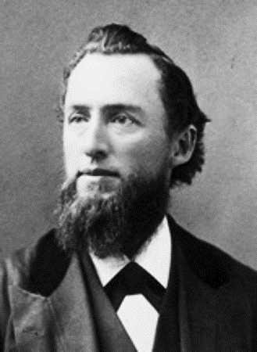
Uriah Smith pisał „Bóg [Ojciec] jedynie jest bez początku. W najdawniejszej epoce, w jakiej mógł mieć miejsce po­czątek - okresie tak odległym, że dla ograniczonego umysłu jawi się jako wieczność - pojawiło się Słowo”. W jakiś sposób, nie objawiony wyraź­nie w Piśmie Świętym, Chrystus miał zostać „zrodzony”. ,,Przez jakiś bo­ski impuls czy proces, nie stworzenie”, Ojciec miał powołać Chrystusa do istnienia.

Slide 25
W pewnej wypowiedzi Uriah Smith zadziwiająco zbliża się do
tryni­tarnego twierdzenia: „Ta więź między Ojcem i Synem nic nie ujmuje żad­nemu, a wzmacnia obu. Przez nią, w połączeniu z Duchem Świętym, istnieje pełnia Bóstwa.”

Slide 26
TRÓJCA
I ADWENTYŚCI
DNIA SIÓDMEGO
Zwrot ku trynitaryzmowi (1898-1915)

Slide 27
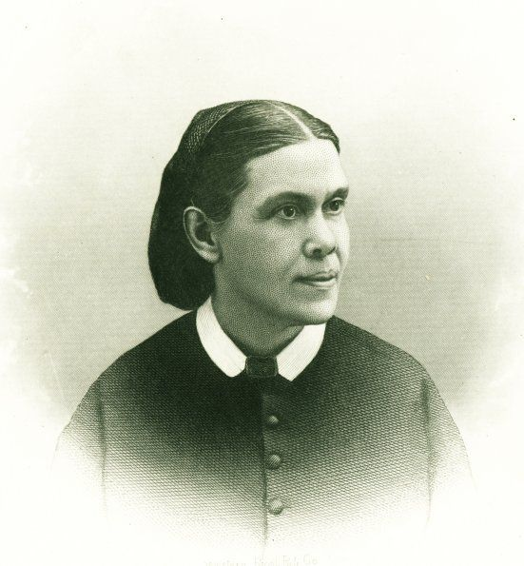
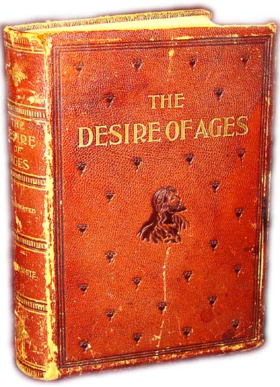
„Zawsze [dosł. ‚Od dni wieczności’] Jezus, Chrystus Pan, stanowił jedno
z Ojcem.” (…) ,,W Chrystusie tkwi życie prawdziwe, nie zapożyczone ani też nie dzie­dziczone.” (...)
,,Zbawiciel wyszedł z grobu dzięki sile życia, która była w Nim.”
(E.G. White, Desire of Ages, 1898)
1898

Slide 28
„Grzechowi można się będzie
przeciwstawić i odnieść nad nim zwycięstwo jedynie za pośrednictwem trzeciej osoby Bóstwa, która przybyła na
ziemię nie z inną siłą,
ale w pełni boskiej mocy.”
(E.G. White, Desire of Ages, 1898)
1898

Slide 29
„Adwentyści dnia siódmego wierzą:
1. W boską Trójcę. Ta Trójca składa się z wiecznego Ojca (…) Pana Jezusa Chrystusa (…) i Ducha Świętego, trzeciej osoby Bóstwa.”
(Zbór Zasad Wiary opublikowany w roku 1913
na łamach Review and Herald przez F. M. Wilcox)
1913

Slide 30
TRÓJCA
I ADWENTYŚCI
DNIA SIÓDMEGO
Zanik antytrynitaryzmowi (1915-1946)

Slide 31
W roku 1930, odpowiadając na zapotrzebowanie
Wydziału Afrykań­skiego na „określenie tego, w co wierzą
Adwentyści”, które „pomoże urzędnikom rządowym i innym osobom lepiej zrozumieć nasze dzieło”, Zarząd Generalnej Konferencji
powołał komitet w celu przygotowania zbioru adwentystycznych
zasad wiary. Opublikowano je później w SDA Yearbook w 1931 roku.
Dru­gi punkt był poświęcony „Bóstwu, czyli Trójcy”, a trzeci
potwierdzał, że ,,Jezus Chrystus jest prawdziwym Bogiem”,
co było niejako echem nicej­skiego wyznania wiary.
1931

Slide 32
W roku 1946 Zjazd Ge­neralnej Konferencji uchwalił go
jako oficjalny dokument, stwierdzając, że „żadna zmiana
tego zbioru Fundamentalnych Zasad Wia­ry, opublikowanego
w Prawie zborowym, nie może być dokonana w inny
sposób, jak tylko przez Zjazd Generalnej Konferencji.”
1946

Slide 33
TRÓJCA
I ADWENTYŚCI
DNIA SIÓDMEGO
Dominacja trynitaryzmu (od 1946 do dnia dzisiejszego)

Slide 34
Od lat 50. XX wieku do wydania w 1971 roku
Movement of Destiny, Froom był najbardziej znanym zwolennikiem trynitaryzmu wśród adwen­tystów dnia siódmego. Jego książka The Coming of the Comforter [Przyjście Pocieszyciela], opublikowana po raz pierwszy w 1928 roku, była dziełem bezprecedensowym wśród adwentystów (z wyjątkiem kilku fragmentów w książkach Ellen White), jeśli chodzi o systematyczny wykład osobowości Ducha Świętego i trynitarnej natu­ry Bóstwa.

Slide 35
W roku 1957 L.E. Froom opublikował dzieło
Questions on Doctrine. Książka ta wywołała burzę dyskusji
z powodu pewnych stwierdzeń w zakresie chrystologii i nauki o pojednaniu. Zawarto w niej wyraźne­ potwierdzenie
wiary w „niebiańską Trójcę”.
1957

Slide 36
W artykule z roku 1972 Raoul Dederen wyłożył pokrótce naukę o Bóstwie na podstawie Starego i Nowego Te­stamentu. Odrzucił „spekulatywny pogląd na Trójcę” posługujący się fi­lozoficzną terminologią, a opowiedział się za przykładem apostołów:
,,Odrzucając terminologię greckiej mitologii czy metafizyki,
wyrazili swoje przekonania w autentycznym trynitarnym
wyznaniu wiary, nauce o jednym Bogu istniejącym
i działającym w trzech osobach.”
1972

Slide 37
Kulminacyjnym punktem tej fazy doktrynalnego rozwoju
był nowy zbiór adwentystycznych zasad wiary, uchwalony
w 1980 roku przez Zjazd Generalnej Konferencji w Dallas.
Ten nowy zbiór dwudziestu siedmiu fun­damentalnych
zasad wiary potwierdził naukę o Trójcy przy pomocy
podobnej terminologii, jak zbiór z 1931 roku
uchwalony w 1946 roku.
1980

Slide 38
W roku 1983 Canale przedstawił analizę i radykalną krytykę
założeń greckiej filozofii. Roz­prawa Canale'a zatytułowana
A Criticism of Theological Reason wykazała, że klasyczna
katolicka i protestancka teologia zaczerpnęła swoje podsta­wowe założenia w kwestii natury Boga, czasu i istnienia ze „źródeł”
do­starczonych przez arystotelesowską filozofię. Canale dowodził
także, że teologia chrześcijańska, aby była prawdziwie biblijna,
musi czerpać swoje „pierw­szoplanowe założenia" z Pisma Świętego,
a nie filozofii greckiej.
1983

Slide 39
W Handbook of Seventh-day Adventist Theology,
wydanym przez Dederena, znalazł się artykuł Canale’a
sumujący wnioski na temat doktryny Boga, jakie zebrał on
w swoich dotychczasowych pracach. W punktach artykułu
Canale wyraźnie różnicuje doktrynę Boga będącą
odzwierciedleniem założeń greckiej filozofii od nauki
o Bogu opartej na biblijnych dowodach.
2000

Slide 40
ROLA
E.G. WHITE
W DEBACIE
O TRÓJCY

Slide 41
Zarówno wielu
TRYNITARZY, jak i ANTYTRYNITARZY podziela pogląd, że Ellen White nie zmieniła swoich poglądów
- innymi słowy
albo nigdy nie wyznawała trynitaryzmu
albo zawsze go wyzna­wała.

Slide 42
ANTYTRYNITARZE dowodzą, że:
Ellen White nigdy nie poprawiała nietrynitarnych wierzeń swoich współpracowników
powinniśmy patrzeć na rzekome dowody try­nitaryzmu w jej późniejszych pismach przez pryzmat jej wcześniejszych nietrynitarnych wypowiedzi
niektóre z jej bezpośrednich wypowiedzi o Bogu w „trzech osobach” należy przypisać nieszczęśliwemu wpływowi niektó­rych z jej współpracowników

Slide 43
,,Ludzie (…) spirytualizują istnienie Ojca i Syna jako dwóch odrębnych, rzeczywistych, widzialnych osób. (...) Sposób, w jaki spirytualiści (...) pozbywają się czy zapierają jedynego Pana, Boga i naszego Pana Jezusa Chrystusa, polega przede wszystkim na korzysta­niu ze starych, niebiblijnych, trynitarnych wyznań wiary.” – Jakub White
1846
Notes:
ŹÓDŁO: J. White, w: Day-Star, 24 I 1846.
Ellen White zgadzała się ze swoim mężem, że Chrystus i Ojciec byli „dwo­ma odrębnymi, rzeczywistymi, widzialnymi osobami", ale nie mamy żad­nego zapisu (aż do czasów kryzysu Kellogga z 1905 roku), w którym wprost krytykowałaby jakikolwiek trynitarny pogląd, jak czynił to jej mąż.

Slide 44
,,Często widziałam Jezusa w Jego pięk­nie jako osobę.
Zapytałam Go, czy Jego Ojciec jest osobą
i czy ma postać jak Jezus. Wtedy Jezus odpowiedział:
«Ja jestem dokładnym obrazem osoby Mojego Ojca».”
1850
Notes:
ŹÓDŁO: E.G. White, Early Writings, Waszyngton 1906, s. 77.

Slide 45
W roku 1858 ukazał się pierwszy tom Spiritual Gifts.
Wiara E. G. White w Ducha Świętego jest nie­
kwestionowana, jako że łączy ona Ojca, Syna i Ducha Świętego w sprawoz­daniu chrztu Chrystusa. Jednak nie wspomina Ducha Świętego w związku z boskimi naradami dotyczącymi stworzenia świata i planu zbawienia.
1858
Notes:
ŹÓDŁO: E.G. White, Spiritual Gifts, t. I, Battle Creek 1858-1864, s. 28; 17-18.22-27; zob. także t. III, 1864, s. 33-34.

Slide 46
W roku 1869 ma skutek pogłębiającego się zrozumienia,
wspieranego przez otrzymywane wi­zje,
E. G. White znacznie wyprzedziła poglądy swoich
współpracowników, oświad­czając,
że Chrystus jest równy Bogu.
1869
Notes:
ŹÓDŁO: E.G. White, Spiritual Gifts, t. I, Battle Creek 1858-1864, s. 28; 17-18.22-27; zob. także t. III, 1864, s. 33-34.

Slide 47
W roku 1872 Ellen White przeciwstawiła aniołom, którzy „są istotami stworzonymi”, Chrystusa, który „miał moc złożyć swe życie i wziąć je z powrotem”, wykazując w ten sposób,
że Chrystus nie jest stworzony. Po raz kolejny wyprzedziła swoich współpracowników. Uriah Smith, który opu­blikował swój pogląd, że Chrystus jest pierwszą stworzoną istotą,
osta­tecznie porzucił to stanowisko.
1872
Notes:
ŹÓDŁO: E.G. White, ,,The First Adent of Christ", Review and Hemld, 17 Xll 1872; U. Smith, Thoughts on the Book of Daniel and the Revelation , s. 59. 1882

Slide 48
W roku 1878 Ellen White napisała,
że „Chrystus jest wiecznym Synem Bożym”.
W swym wiecznym praistnieniu nie był On Synem
w tym samym znaczeniu, w jakim był nim po swych
ludzkich narodzinach.
1878
Notes:
ŹÓDŁO: E.G. White, ,An Appeal to the Ministers", Review and Hemld,8 VIII 1878;

Slide 49
,,W swojej inkarnacji otrzymał On w nowym sensie
tytuł Syna Bożego. Anioł powiedział Marii: «Moc Najwyższego zacieni cię. Dlatego też to, co się narodzi, będzie święte i będzie nazwane Synem Bożym». Będąc Synem człowieka, stał się On Synem Bożym w nowym sensie. Takim był w na­szym świecie - Synem Bożym, a jednak przez narodzenie zjednoczonym z ludzkością.
Od wieczności Chrystus był zjednoczony z Ojcem."
Notes:
ŹÓDŁO: Signs of the Times, 2 VIII 1905; cyt. w: SDA Bibie Commentary, t. V, s. 1114-1115)

Slide 50
Jednym z argumentów twierdzenia, że Chrystus stał się Synem Bo­żym „w nowym sensie”, może być fakt, że wraz ze swym ludzkim naro­dzeniem po raz pierwszy stał się Synem w sensie posiadania początku. Synostwo w Jego praistnieniu oznaczało, że miał On naturę identyczną z naturą Ojca, a także pozostawał z Nim w jedności i bliskiej więzi, ale nie oznaczało ani początku, ani pochodzenia od Ojca czy też zależności, jaka cechuje ludzkie dzieci w stosunku do ich rodziców. Związek syna podległego ojcu był najwyraźniej częścią tego, czego Jezus doświadczył po raz pierwszy, kiedy jako człowiek stał się Synem Bożym „w nowym sen­sie”.
Notes:
ŹÓDŁO: Signs of the Times, 2 VIII 1905; cyt. w: SDA Bibie Commentary, t. V, s. 1114-1115)

Slide 51
„Jeżeli ludzie nie uznają
świadectwa natchnionego Pisma Świętego
dotyczącego boskości Chrystusa, daremna jest z nimi dyskusja
na ten temat, ponieważ nawet najwyraźniejszy dowód nie przekona ich. [zob. 1 Kor 2:14] Kto przyjął ten błąd, nie może właściwie
pojąć charakteru i misji Chrystusa, ani wielkiego
Bożego planu zbawienia ludzkości.”
1888
Notes:
ŹÓDŁO: E.G. White, Wielki bój, Chrześcijański Instytut Wydawniczy „Znaki Czasu", Warszawa 1998, s. 363 (tytuł oryginału: The Great Controversy Between Christ and Satan Ouring the Chri­stian Dispensation, Oakland 1888).

Slide 52
Chrystus „tworzył jedność z Wiecznym Ojcem - jedność pod względem natury, charakteru oraz celu”, ,,wraz ze swym Ojcem był najwyższym w niebie pod względem władzy i autorytetu”, jednak co do osoby, Chrystus był „odrębny" od Ojca. ,,Pan Jezus Chrystus (...) istniał od wieczności jako odrębna osoba, będąc jedno z Ojcem.”
1888
Notes:
ŹÓDŁO: E.G. White, Wielki bój, Chrześcijański Instytut Wydawniczy „Znaki Czasu", Warszawa 1998, s. 341.342 (tytuł oryginału: The Great Controversy Between Christ and Satan Ouring the Chri­stian Dispensation, Oakland 1888).
E.G. White, „The Word Made Flesh”, Review and Herald, 5 IV 1906.

Slide 53
1890 - Chrystus jest samoistny.
Jego boskość nie jest wywiedziona od Ojca.
1897 - Duch Święty jest trzecią osobą Bóstwa.
1890
1897
Notes:
ŹÓDŁO: E.G. White, Patriarchowie i prorocy, Chrześcijański Instytut Wydawniczy ,,Znaki Czasu", Warszawa 1999, s. 22 (tytuł oryginału: Patriarch., and Prophets, The Sto­
ry of, or The Great Conf/ict Between Cood and Evil as 11/ustrated in the Lives of Holy Men of Old, Oakland 1890).
E.G. White, Specinl Testimonies, seria A, nr 10.

Slide 54
Rok 1898 - wydanie The Desire of Ages
(w jezyku polskim „Życie Jezusa)
„W Chrystusie tkwi życie prawdziwe, nie zapożyczone
ani też nie dzie­dziczone.”
Duch Święty jest „trzecią osobą Bóstwa”.
1898
Notes:
ŹÓDŁO: E.G. White, Życie Jezusa, s. 379.483

Slide 55
1901, 1905 W odniesieniu do Trójcy E. G. White używa określeń Trzy „wieczne niebiańskie dostojeństwa”,
,,trzy najwyż­sze moce w niebie”,
,,trzy żywe osoby niebiańskiego trio”
- Ojciec, Syn i Duch Święty - są jedno w naturze,
charakterze i zamierzeniach, ale nie w osobie.
1901
1905
Notes:
ŹÓDŁO: E.G. White, Manuscript ]45, 1901; Special Testimonies, seria B, nr 7 119061, s. 51.62.63; The Ministry of Healing [1905J, s. 422; wszystkie cyt. w: Ewangelizacja, s. 390-392.

Slide 56
To następstwo koncepcji wyraźnie wykazuje postęp
od prostoty do złożoności, objawiając rozwój zrozumienia E. G. White i zmianę jej poglądów w miarę otrzymywania przez nią dodatkowego światła, podobny do tego, jaki wystę­puje w Nowym Testamencie.
W ewangeliach pierwszym wyzwaniem było przekonanie uczniów, że Chrystus jest jedno z Ojcem. Kiedy zrozu­mienie uczniów od monoteizmu rozszerzyło się do zaakceptowania „jed­nego Boga" w dwóch boskich osobach, było stosunkowo łatwo poprowa­dzić ich do uznania Ducha Świętego jako trzeciej boskiej osoby.

Slide 57
Koncepcja Bóstwa w zrozumieniu Ellen Whi­te
była już zupełnie ukształtowana z chwilą publikacji
The Desire of Ages w roku 1898.
Dążenie do lekceważe­nia The Desire of Ages
jako książki niereprezentatywnej dla poglądów au­torki
jest przejawem wypaczania oczywistych faktów,
kiedy są one sprzecz­ne z powziętymi z góry
poglądami i celami.

Slide 58
Wizje otrzymywane przez Ellen White
prowadziły Kościół etapami ku pełnemu przyjęciu
biblijnej koncepcji Trójcy. Koncepcja ta była w zasadzie
dopra­cowana w 1898 roku z chwilą publikacji The Desire of Ages,
a wypowie­dzi Ellen White w latach 1901-1906 były wystarczająco
jasne, by w 1913 roku redaktor naczelny Review and Herald mógł potwierdzić - bez obawo jej ewentualny sprzeciw - że „boska Trójca" jest jedną z fundamental­nych zasad wiary adwentystów.

Slide 59
Tradycyjny dogmat Trójcy,
oparty na dualistycznych założeniach,
nie jest zgodny z nauczaniem biblijnym. Jedynym sposobem,
w jaki pionierzy mogli oddzielić biblijne elementy trynitaryzmu od tradycyjnych elemen­tów trynitarnych wierzeń, było zupełne odrzucenie tradycji, jako podsta­wy zasad wiary, i mozolny, pracochłonny proces rekonstrukcji zasad wia­ry
wyłącznie na podstawie Pisma Świętego.

Slide 60
Pionierzy prze­szli etapy podobne do tych,
jakimi kroczył niegdyś Kościół wczesnochrze­ścijański,
który stopniowo „docierał" do potrzeby akceptacji najpierw
rów­ności Chrystusa z Ojcem, a następnie Ich równości
i jedności także z Du­chem Świętym.
W tej wędrówce teologia naszych pionierów wykazywa­ła
chwilami podobieństwa do pewnych historycznych herezji.

Slide 61
Odrzuce­nie przez nich tradycji
jako doktrynalnego autorytetu miało wysoką cenę,
na którą składały się ostracyzm, z jakim spotykali się jako
rzekomi „here­tycy", oraz czas, który musieli poświęcić
na odkrywanie w Piśmie Świę­tym spójnej doktryny Boga.
Jednak rezultaty pozwalają wierzyć, że Bóg prowadził
ich na każdym kroku tej wędrówki.

Slide 62
TRÓJCA
I ADWENTYŚCI
DNIA SIÓDMEGO
Praktyczny wymiar wiary w Trójcę

Slide 63
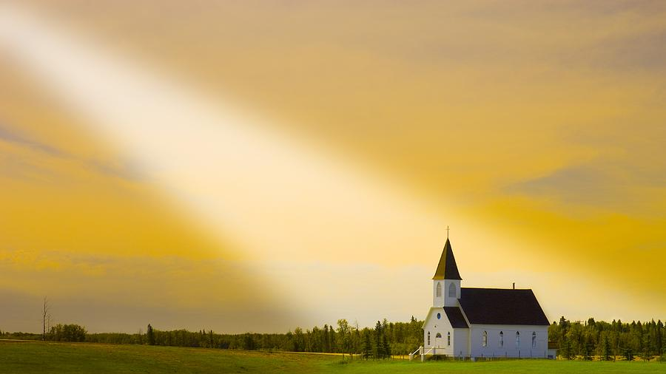
DLACZEGO WIARA
W TRÓJCĘ
JEST WAŻNA?

Slide 64
Na ile ważna jest teologiczna poprawność
w naszych rozważaniach na temat natury Boga?
Czy odrzucając Trójcę można utracić zbawienie?
Czy nauka o Trójcy ma znaczenie w procesie poznawania Boga?
Czy pomaga nam w zrozumieniu planu zbawienia?

Slide 65
Poprawność doktrynalna
NIE JEST
absolutnym wymogiem w kwestii zbawienia

Slide 66
ALE…

Slide 67
Fał­szywe doktryny i zła teologia
mogą w znacznym stopniu
przyczynić się do osłabienia duchowego doświadczenia
głównie przez to, że deprecjo­nują albo zaburzają
pogląd na Boga.

Slide 68
Jeśli Bóg jest miłością (1 J 4:8) w głębi swej natury,
i jeśli uczynił nas na Swoje podobieństwo, ,,na obraz” Boga (Rdz 1:26-27), to znaczy, że sednem człowieczeństwa jest życie w społeczno-duchowej więzi nacechowanej miłością, zaufaniem i uległością wobec Boga i bliź­nich.

Slide 69
Jeśli istotą natury Boga jest
wieczna, nieskończona i społeczna miłość,
a Bóg uczynił nas na Swoje podobieństwo, to sensem życia jest uczestniczenie w więzi miłości! Innymi słowy, prawdziwa egzystencja polega na życiu zorientowanym na miłość, a nie na egocentrycznym zaspokajaniu własnych pragnień.

Slide 70
Wspaniałą wieścią daną nam przez Stwórcę jest to,
że On nie tylko stworzył nas w zdumiewającym akcie miłości
(w pragnieniu poszerzenia kręgu trynitarnej miłości), ale także postanowił nas odkupić, objawiając ofiarny aspekt tej miłości. Właśnie w kontekście tej ofiarnej miłości praw­da o Trójcy zyskuje najmocniejsze potwierdzenie i jest najpełniej obja­wiona.
Notes:
TYLKO BÓG MOŻE NAS ODKUPIĆ!

Slide 71
Sednem planu zbawienia było ofiarowanie Syna Bożego, aby przyszedł i żył z nami jako człowiek po to, by pokazać nam, czym jest Boża miłość. Kul­minacją misji Syna było oddanie życia w taki sposób, aby dać podstawę przebaczenia dla nas, pojednania i ostatecznego uzdrowienia z choro­by grzechu.
Notes:
TYLKO BÓG MOŻE NAS ODKUPIĆ!

Slide 72
Tylko ten, który jest Bogiem
w najpełniejszym znaczeniu tego słowa, może skutecznie
ukazać nam, jaki jest Bóg (J 14:8-11; 1 Kor 1:21-24). A ponieważ Jezus był w pełni jedno w naturze i charakterze z Oj­cem,
mógł także w pełni ukazać prawdę o Bogu.
Notes:
TYLKO BÓG MOŻE NAS ODKUPIĆ!

Slide 73
„Chrystus jest równy Bogu, nieskończony i wszechmogący.
On mógł zapłacić okup za wolność człowieka. (...) On mógł powiedzieć to, czego nie może powiedzieć najwyższy z aniołów: Mam moc nad moim życiem, «mam moc je położyć
i (...) mam moc wziąć je z powrotem.»”
Notes:
Źródło: E. G. White, Youth's Instructor, 21 VI 1900, w: Youth's Instructor Articles (reprint), Waszyngton 1986.

Slide 74
Judaiści, muzułmanie, świadkowie Jehowy i pierwsi nietrynitarni ad­wentyści nie posiadali wyraźnej doktryny usprawiedliwiającej łaski opar­tej wyłącznie na zasługach Bożej sprawiedliwości. Dopiero kiedy adwen­tyści stopniowo wychodzili ze swojego nietrynitarnego pojmowania Bo­skości Chrystusa,
z coraz większą jasnością zaczęli dostrzegać
usprawie­dliwienie wyłącznie z łaski przez wiarę.

Slide 75
Pełnia Boskości Chry­stusa jest absolutnie konieczna nie tylko ze względu na Jego ofertę prze­baczenia czy usprawiedliwiającej łaski, ale daje także moc przekształcają­cej łasce. Grzech tak głęboko zdeformował Boże stworzenie, że jedyną istotą zdolną je odrodzić jest Ten, który czynnie uczestniczył
w dziele stwarza­nia - Boski Syn Boży!
Notes:
JEZUS – gwarantem dzieła uświęcenia grzesznika.

Slide 76
Duch Święty, który w pełni podziela
adopcyjne nastawienie Boga pałającego miłością
do swych zagubionych synów i córek, może udzielić Jego wyobcowanym ludzkim dzieciom „ducha synostwa,
w któ­rym wołamy: Abba, Ojcze! Ten to Duch świadczy wespół
z duchem na­szym, że dziećmi Bożymi jesteśmy.” (Rz 8:15-16)
Notes:
DUCH ŚWIĘTY – przekonuje wpaja nam świadomość bycia dziećmi Bożymi

Slide 77
Odnawiająca funkcja Du­cha jest ściśle związana z dziełem przynoszenia duchowego owocu. Tylko Boski Duch Święty, który współdziała z Chrystusem, prawdzi­wym Krzewem Winnym (J 15:1-11), jest w stanie zaszczepić w wierzących
,,pierwiastki Ducha” (Rz 8:23 BG)
Notes:
DUCH ŚWIĘTY – przekonuje wpaja nam świadomość bycia dziećmi Bożymi

Slide 78
,,Gdyby nie istniała doskonała wie­lość osób
i doskonała jedność w samym Bogu, to nie mielibyśmy
pod­staw, by myśleć, że może istnieć jakakolwiek ostateczna jedność pomiędzy różnymi elementami także we wszechświecie.”
Notes:
W. Grudem, Systematic Theology, Grand Rapids 1994. s. 247-248

Slide 79
LEKTURA UZUPEŁNIAJĄCA
Notes:
W. Grudem, Systematic Theology, Grand Rapids 1994. s. 247-248

Slide 80
